Slide 1
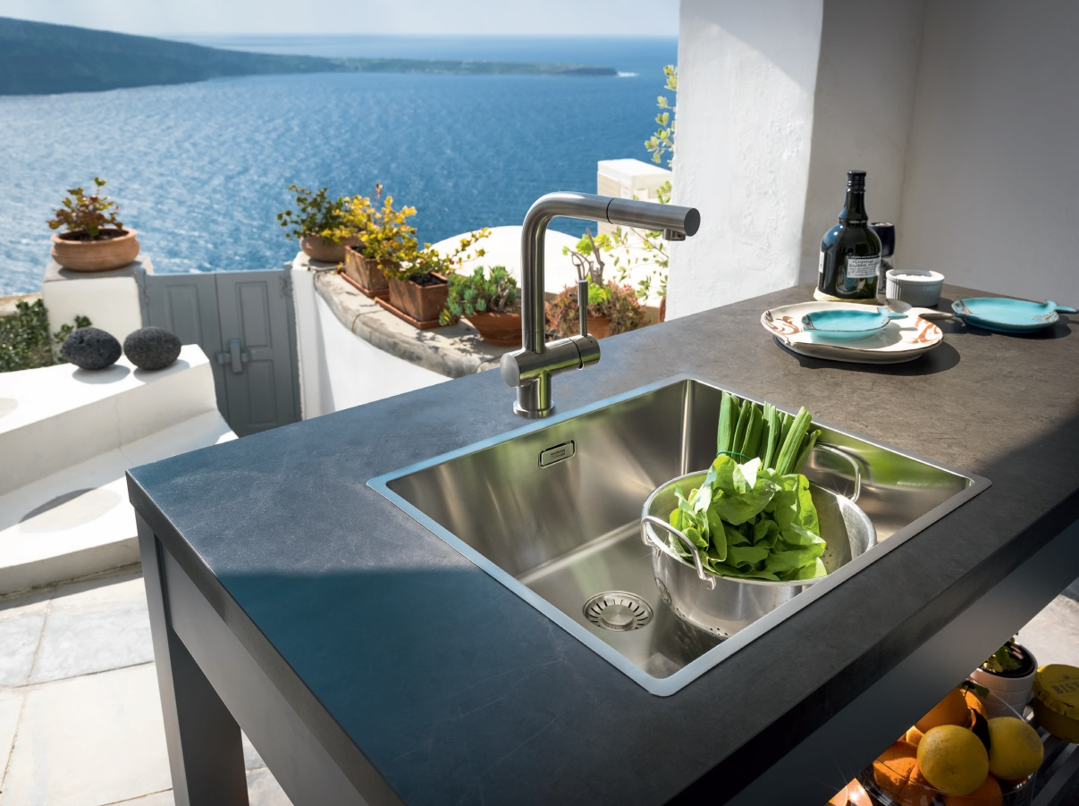
ALGUNOS CONSEJOS PRACTICOS PARA LA LIMPIEZA Y EL CUIDADO DE El ACERO INOXIDABLE
Mollet , Diciembre , 2015

Slide 2
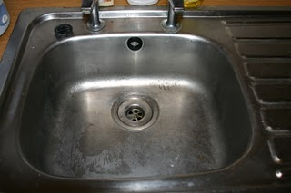
Lo que hay que saber sobre el acero inoxidable
El material utilizado en los fregaderos Franke de acero inoxidable es AISI 304, también conocido como Inox 18-10, donde 18 indica el porcentaje de cromo que confiere resistencia a la corrosión, mientras que 10 indica el porcentaje de níquel, que aumenta la durabilidad y la resistencia.
Gracias a la presencia de cromo, el acero inoxidable no se mancha, no se corroe y no se oxida tan fácilmente como el acero ordinario, pero no puede considerarse resistente a la corrosión en todas las condiciones de servicio.
Por ejemplo, un entorno de pH bajo o la presencia de iones cloruro (Cl-) pueden inhibir la resistencia a la corrosión.
Algunos productos
de limpieza son
corrosivos y debe
evitarse su utilización.
Como puedo limpiar correctamente mi fregadero?

Slide 3
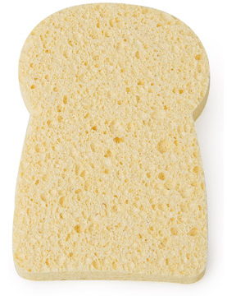
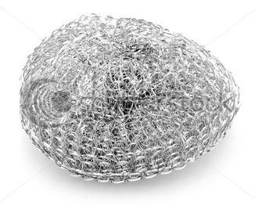
Consejos generales de limpieza (1)
En general y a fin de mantener el acero inoxidable en buenas condiciones, la superficie debe limpiarse después de cada uso con agua y jabón neutro, frotando la superficie con una esponja de material sintético y aclarándolo abundantemente , para secarlo después con un paño suave .
Para preservar el brillo de la superficie, se recomienda usar agua caliente y un detergente para vajilla normal. El secado es “especialmente” importante , cuando el agua tiene un alto contenido en cal.
Después de varias de operaciones de limpieza, la superficie de acero Inox. no se degrada como otros materiales revestidos.
Hay que tener en cuenta que las esponjas nuevas de celulosa, contienen un cierto porcentaje de iones de cloruro (contenido en la mezcla utilizada para preservar la suavidad antes de su primer uso), que son el peor enemigo de acero inoxidable. Por lo tanto, las esponjas nuevas deben enjuagarse a fondo antes del primer uso.
Se deben evitar las esponjas metálicas o polvos abrasivos , con el fin de proteger la superficie de posibles arañazos.
Los movimientos de limpieza deben realizarse “siempre” paralelos a la dirección del pulido, para evitar las rayadas visibles en la superficie.

Slide 4
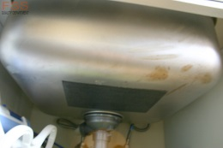
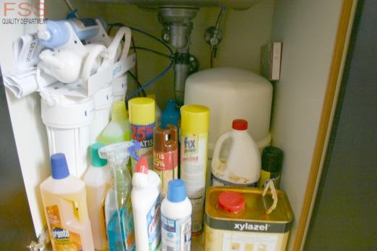
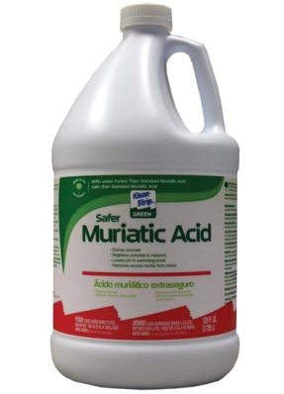
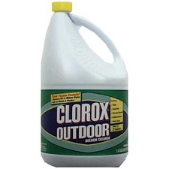
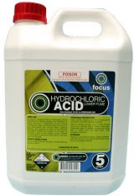
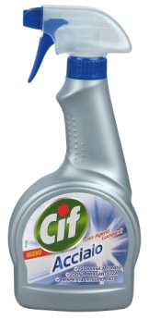
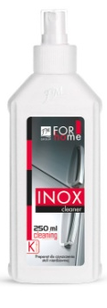
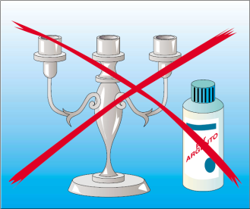
Consejos generales de limpieza (2)
Deben evitarse los limpiadores que contienen cloro o sus derivados
Se recomienda el uso de productos específicos para la limpieza del acero inoxidable, siguiendo las instrucciones relativas a la dosis y el tipo de uso que se indica en la etiqueta de los fabricantes.
Se debe evitar el uso de detergentes agresivos como el cloro en diferentes concentraciones, el ácido muriático (salfumán), productos para desembozar fregaderos o para el tratamiento de ladrillos y mármol, así como desincrustantes de cal, ya que pueden inhibir la resistencia a la corrosión y atacar la estructura de acero inoxidable . Estos productos pueden producir manchas irreparables y la corrosión del acero.
Se recomienda no dejar productos fuertes, productos de limpieza u otros
productos químicos abiertos en el armario de debajo del fregadero. Sus
emanaciones podrían oxidarse, y en algunos casos corroer el acero
inoxidable, formando pequeños poros.
También debe evitarse el uso de limpiadores de plata y detergentes en
polvo abrasivos.

Slide 5
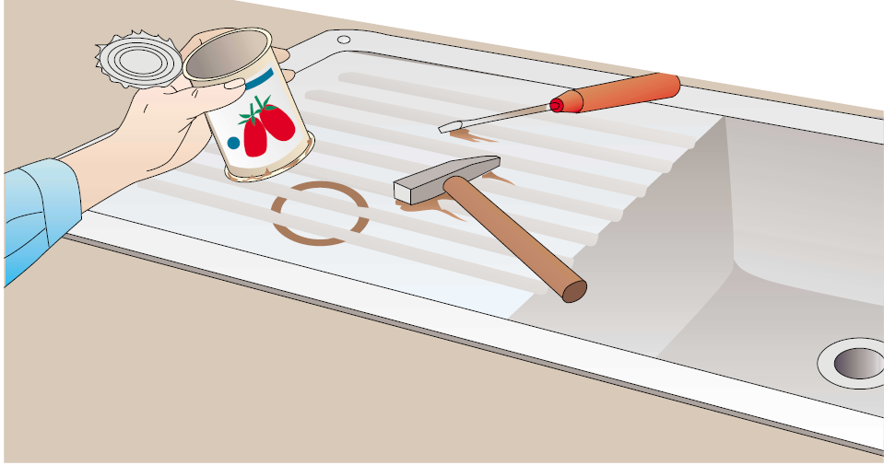
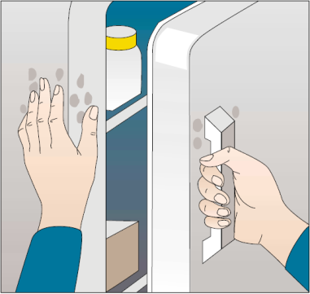
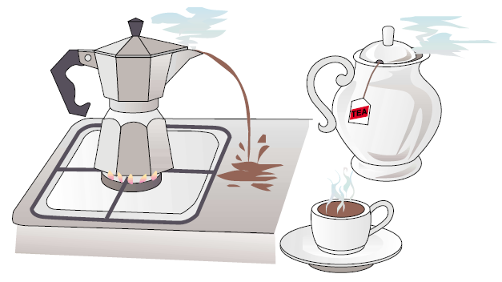
Consejos útiles de limpieza para casos difíciles (1)
Las manchas de óxido (contaminación)
Las manchas de óxido suelen proceder de pequeñas partículas ferrosas liberadas por latas o herramientas de hierro apoyado en la superficie de acero inoxidable.
Para eliminarlas, aplicar una crema detergente con un paño suave húmedo y frotar con suavidad. Si la mancha persiste, utilizando un producto específico pasivante inox podría resolver el problema.
En los edificios nuevos, después del primer uso de la grifería, se recomienda limpiar y enjuagar bien la superficie inox. puesto que las tuberías de agua podrían contener pequeñas partículas ferrosas que pueden causar la oxidación del acero inoxidable.
Huellas dactilares
Para la eliminación de las huellas dactilares puede utilizar un detergente suave, un lava platos o un paño suave (microfibra) con limpiacristales.
Manchas de té o café.
Para quitar las manchas de té o café se aplica una solución de sosa y agua. Después de 15 minutos enjuague abundantemente y seque la superficie con un paño suave.

Slide 6
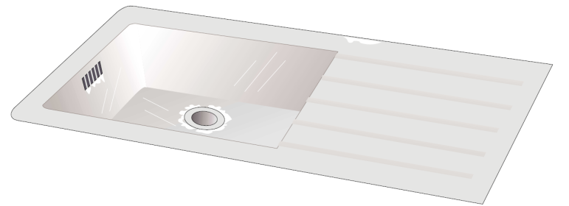
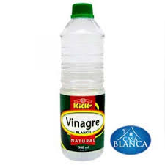
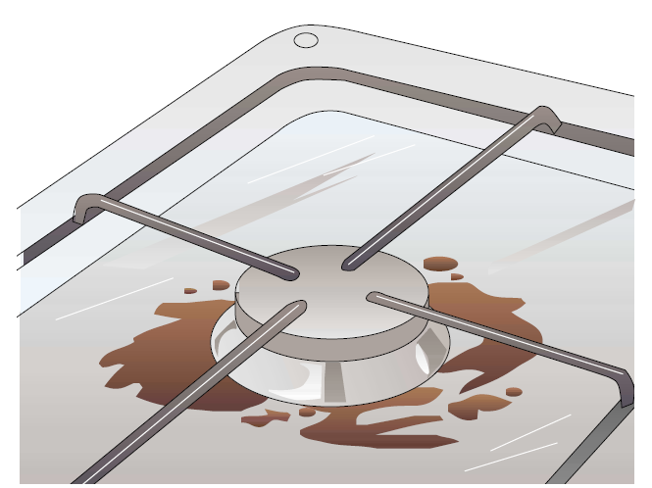
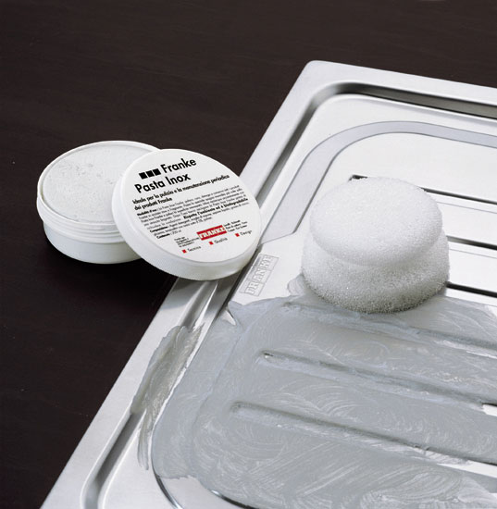
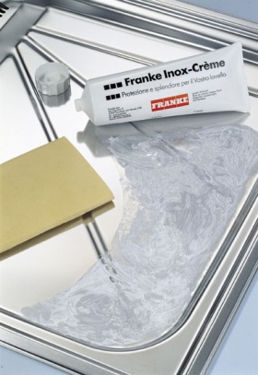
Consejos útiles de limpieza para casos difíciles (2)
Cal
Para quitar las manchas de cal se aplica crema detergente con un paño húmedo.
Un remedio casero para las manchas difíciles de cal es el uso de agua caliente con ¼ de vinagre blanco, frotando la superficie en la dirección del pulido con una esponja de material sintético, teniendo especial cuidado en aclarar abundantemente y en secar con un paño suave
Manchas de grasa caliente
Para limpiar los restos de sustancias grasas calientes, se sugiere el uso de alcohol desnaturalizado o detergente Inox Crem.

Slide 7
Gracias por vuestra atención. Si necesitáis cualquier aclaración complementaria, no dudéis en consultarme
Mollet, Diciembre , 2015
Juan Alvarez
Quality Manager
Franke España S.A.U
Mollet del Vallés
España
Phone: +34 93 565 35 33
Mobile: +34 666 40 15 91
Juan.jose.alvarez@franke.com
www.franke.com

